Slide 1
Treinamento de Modelo
Babacar Mane
Daniel do Nascimento Gomes
Utilizando KNN

Slide 2
Dataset
Dataset
Foram utilizados 2 conjuntos de dados:
Training.csv para treinamento.
Testing.csv utilizado para teste.
Ambos encontrados em https://www.kaggle.com/datasets/ehababoelnaga/diabetes-dataset.

Slide 3
Dataset
Atributos
Pregnancies : O número de vezes que uma mulher ficou grávida.
Glucose : O nível de glicose (açúcar) no sangue
BloodPressure : A pressão sanguínea
SkinThickness : A espessura da pele
Insulin : O nível de Insulina no sangue
BMI : Índice de massa corporal
DiabetesPedigreeFunction : Uma função que avalia o histórico familiar de diabetes
Age : A idade da pessoa
Outcome : Codificado como 0 para sem diabetes e 1 para com diabetes.

Slide 4
Dataset
Objetos
"Training.csv" possui 2346 amostras antes do pré-processamento. "Testing.csv" possui 308 amostras.

Slide 5
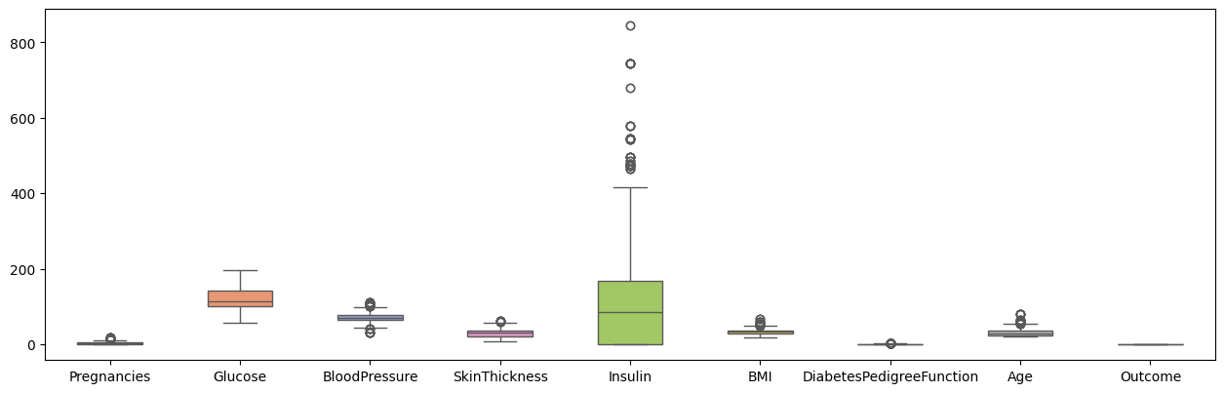
Datamining
Com o auxílio de uma especialista, foram removidos ruídos simples do
"Training.csv", que eram glicose igual a zero, pressão sanguínea igual
a zero, espessura da pele igual a zero e índice de massa corporal igual
a zero, resultando em 1708 amostras.

Slide 6
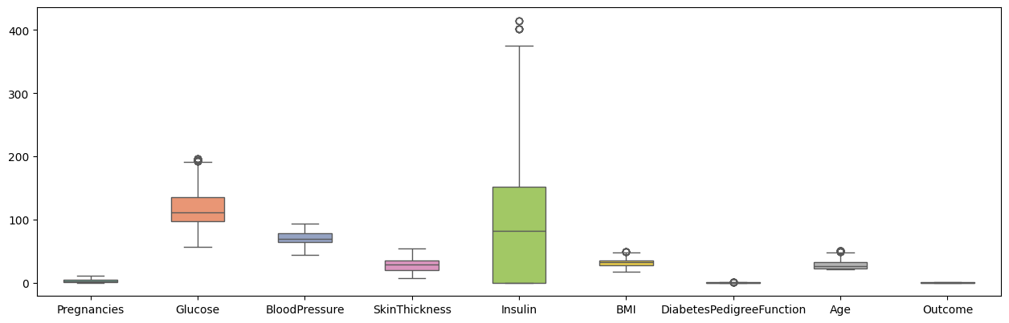
Datamining
Depois, foram encontrados os índices de outliers de todos os
atributos e removidos, restando 1430 amostras, mas resultaram
em novos outliers.

Slide 7
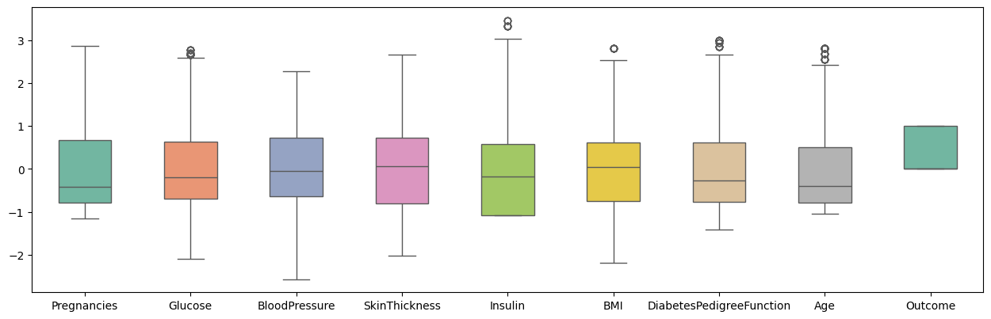
Datamining
Normalizamos os atributos, com exceção da saída, para facilitar a
visualização dos boxplots.
Verificamosi que ainda existiam 105 outliers, mas decidimos treinar a
máquina com os outliers que restaram usando KNN

Slide 8
Treinamento com KNN
No treinamento, havia um laço que aumentava a quantidade de vizinhos mais próximos e dizia qual o melhor resultado e a maior acurácia.
O Testing.csv não passou por nenhum processo de limpeza, além da geração de um subconjunto normalizado.

Slide 9
Treinamento com KNN
Primeiro Treinamento
Utilizando ambos os datasets normalizados, com 82.53% para treinamento e 17.47% para teste, obtivemos:
Melhor acurácia encontrada: 0.7792207792207793
Melhor número de vizinhos: 86

Slide 10
Treinamento com KNN
Segundo Treinamento
Utilizando os mesmos datasets com as mesmas porcentagens de treinamento e teste, mas agora removendo o atributo "Pregnancies", obtivemos:
Melhor acurácia encontrada: 0.788961038961039
Melhor número de vizinhos: 75

Slide 11
Treinamento com KNN
Decidimos testar a eficácia do pré-processamento e verificar se houve aumento na acurácia. Portanto, realizamos mais dois treinamentos utilizando ambos os conjuntos de dados sem nenhum pré-processamento.

Slide 12
Treinamento com KNN
Terceiro Treinamento
Agora, utilizando ambos os datasets sem pré-processamento, com 88,85% para treino e 11,15% para teste, obtivemos:
Melhor acurácia encontrada: 0.788961038961039
Melhor número de vizinhos: 72

Slide 13
Treinamento com KNN
Quarto Treinamento
Utilizando os mesmos datasets anteriores, com a mesma taxa de treinamento e teste, mas retirando o atributo "Pregnancies", obtivemos:
Melhor acurácia encontrada: 0.7727272727272727
Melhor número de vizinhos: 72

Slide 14
Treinamento com KNN
Com os quatro resultados, percebe-se que:
Encontamos acurácias exatamente iguais.
A remoção do atributo "Pregnancies" teve resultados inversos.

Slide 15
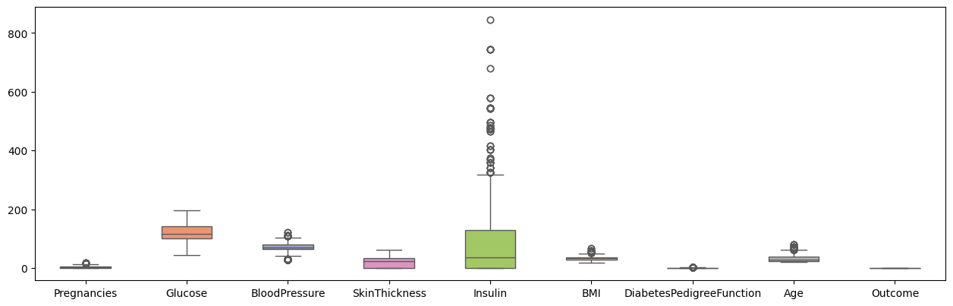
Datamining
Procurando novamente testar a eficácia do pré-processamento, calculamos
o valor da mediana dos atributos sem os valores ruidosos e, em seguida,
substituímos os valores ruidosos por suas respectivas medianas.

Slide 16
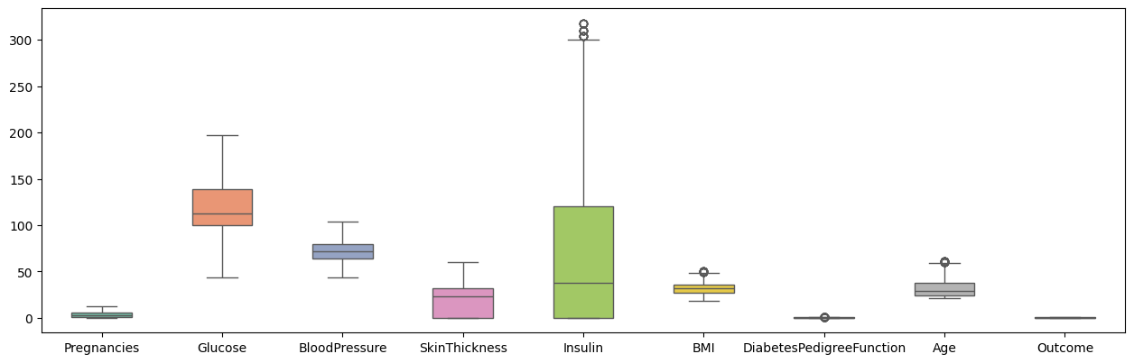
Datamining
Retiramos os Outliers e Treinamos novamente

Slide 17
Treinamento com KNN
Quinto Treinamento
Utilizando o novo dataset preprocessado, obtivemos:
Melhor acurácia encontrada: 0.7857142857142857
Melhor número de vizinhos: 245

Slide 18
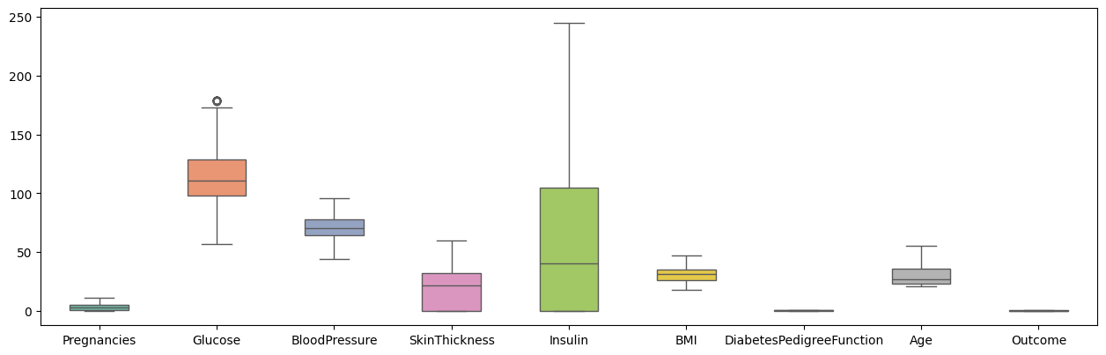
Datamining
Fizemos o processo de retirar os outlier mais 4 vezes

Slide 19
Treinamento com KNN
Sexto Treinamento
Utilizando o novo dataset quase com 0 outliers , obtivemos:
Melhor acurácia encontrada: 0.788961038961039
Melhor número de vizinhos: 235

Slide 20
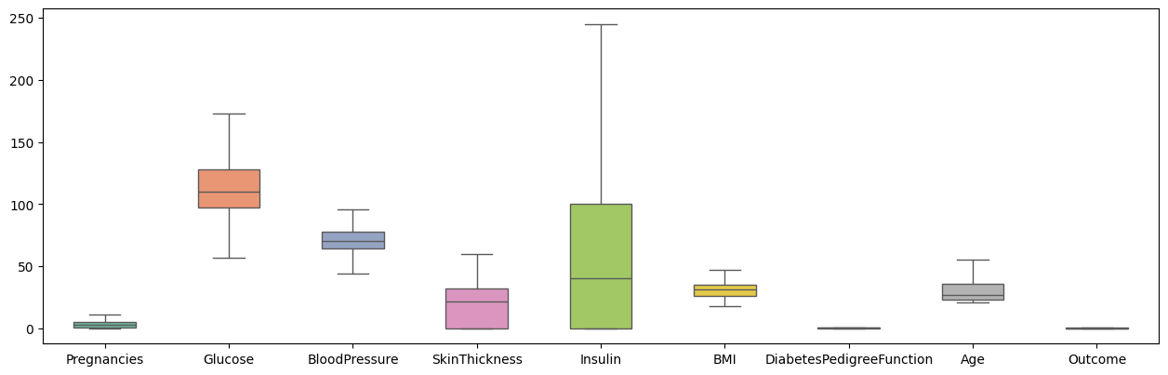
Datamining
Fizemos mais 1 vezes o processo de retirada de outliers

Slide 21
Treinamento com KNN
Sexto Treinamento
Utilizando o novo dataset com 0 outlier , obtivemos:
Melhor acurácia encontrada: 0.7792207792207793
Melhor número de vizinhos: 182

Slide 22
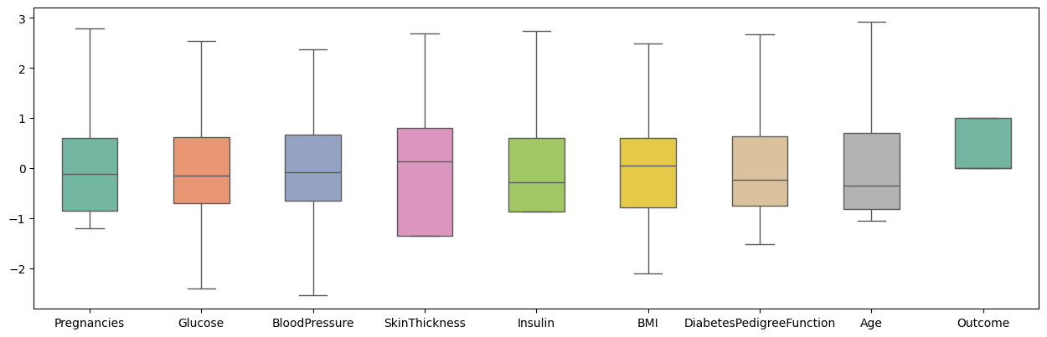
Datamining
Normalizamos os dados anteriores

Slide 23
Treinamento com KNN
Sexto Treinamento
Utilizando o novo dataset com 0 outlier normalizado, obtivemos:
Melhor acurácia encontrada: 0.75
Melhor número de vizinhos: 197

Slide 24
Treinamento com KNN
Conclusão
Após análise dos treinamentos realizados, constatamos que os pré-processamentos aplicados não resultaram em melhorias significativas nos resultados. Isso sugere que as estratégias adotadas podem não ter sido eficazes para otimizar o desempenho do modelo. Uma solução para aprimorar o treinamento pode envolver a exploração de outras técnicas, como criação de novas características, tratamento adequado de dados ausentes, seleção criteriosa de características, avaliação de diferentes algoritmos de aprendizado de máquina.

